Slide 1
２次元ＭＨＤシミュレーションを用いた KH渦の合体大発展
藤本研 Ｍ２ 下村直子
2009/06/30 STPセミナ

Slide 2
目次
イントロダクション
数値計算設定
数値計算結果
考察
まとめ
ＫＨ渦
線形理論
研究の目的
成長率
観測との比較
数値計算モデル
初期設定
Lx=8*λ_{KH}の場合
計算結果のまとめ

Slide 3
地球磁気圏境界で起こるＫＨ渦
©ＥＳＡ
太陽風と磁気圏の間に速度差・密度差が存在
⇒ ケルビン・ヘルムホルツ（ＫＨ）不安定

Slide 4
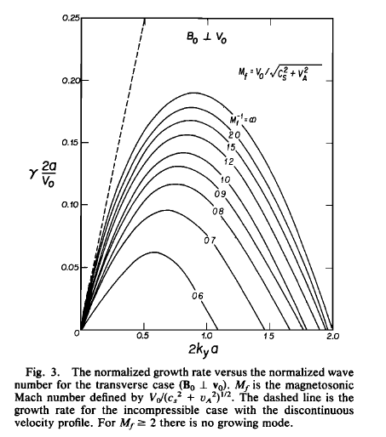
線形理論
最大成長波長
速度勾配層厚さの半分の約15倍 λ_{KH}～15D [Miura, 1982]
不安定性条件
磁気音波マッハ数 M_{f}＜２
λ_{KH}～15D
地球磁気圏境界の場合
速度勾配層厚さ ～1000km
最大成長波長 ～ 7500km(1.2Re程度)
M_{f} ²= M_{A}²M_{s}²/(M_{s}²+M_{A}²)
= V₀² /(V_{A}²+C_{s}²)
[Miura, 1982]

Slide 5
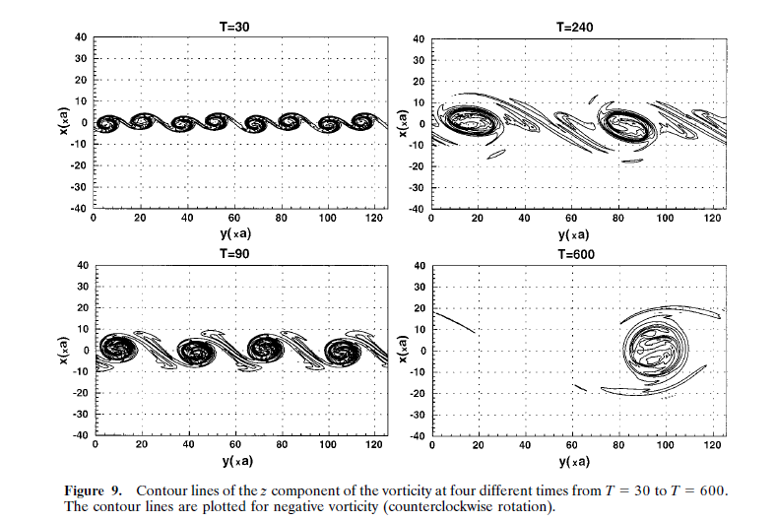
観測されたKH-like渦
脇腹でλ_{KH}～6Reの渦を観測
[Hasegawa et al., 2004]
[Kivelson & Chen, 1995]
なぜ線形理論の値よりも大きな渦ばかりが観測されるのか
大きな渦の形成
① 長波長の渦が単独で成長
② 渦の合体
渦構造 = 不安定の非線形状態
[Miura, 1999]

Slide 6
研究目的
線形理論よりも大きな渦の形成
⇒ 非線形段階での渦の相互作用の影響（合体）
宇宙空間では様々なモードの波が混在
しかも強度に差はあるはず
・ 合体はどのように進むのか
・ 観測に合う渦は形成されるのか

Slide 7
数値計算モデル
Ly= λ_{KH} *16
２次元理想ＭＨＤ
面内磁場なし（Bz方向のみ）
境界条件
速度勾配・密度勾配
規格化
Ｘ方向：周期境界
Ｙ方向：固定境界
Ｄ
Ｄ
Vx= -1*tanh(y/D)/2
N=1+(2.5-1)*(tanh(y/D)+1)/2
速度 : Alfven速度 V_{A}
長さ : 速度勾配層の厚さの半分D
時間 : T=D/V_{A}
Lx=（最大成長波長λ_{KH}）*8

Slide 8
初期設定
初期平衡状態
初期擾乱
密度 = 2.5
β = 0.5
プラズマ圧=1.25
Bz = 0.5
密度比 1.0 : 2.5
プラズマベータ 一様 β=0.5
全圧 一定 P=Nβ+B²
速度差 1.0
磁気音波マッハ数M_{f}=0.84(KH不安定)
密度 = 1.0
β = 0.5
プラズマ圧= 0.5
Bz = 1.0
① 最大成長モード(mode8)のみ
② mode1,2,4,8の合成波
③ 最大成長波長モード＋１波長分のみ強度２倍

Slide 9
① 最大成長モードのみ
T=95
T=130
T=150
T=400
T=95でｙ方向への巻きあがりが最大
その後十分時間が経過しても合体は起こらない

Slide 10
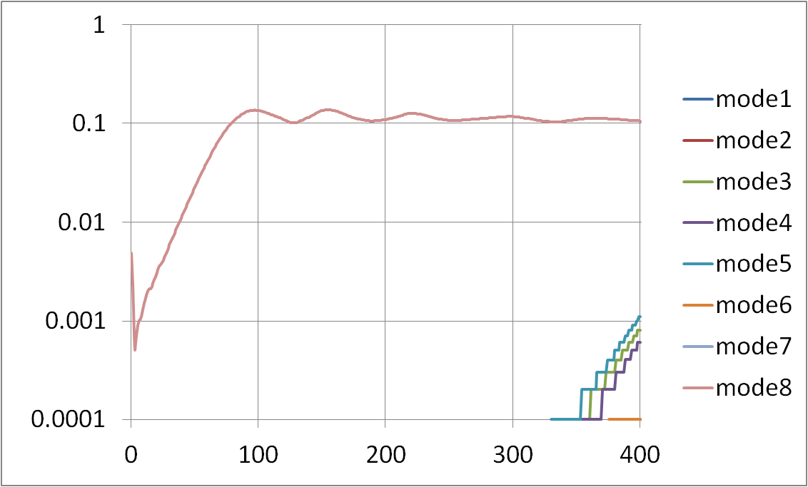
① 最大成長モードのみ
横軸： 規格化時間 縦軸： 振幅
T=95
T=130
T=150
T=400
T=95でｙ方向への巻きあがりが最大
その後十分時間が経過しても合体は起こらない

Slide 11
② mode1,2,4,8の合成波
T=95
T=185
T=300
T=830
～64D
mode8からmode6、mode2、mode1の順に成長→合体
T=695でmode1が支配的

Slide 12
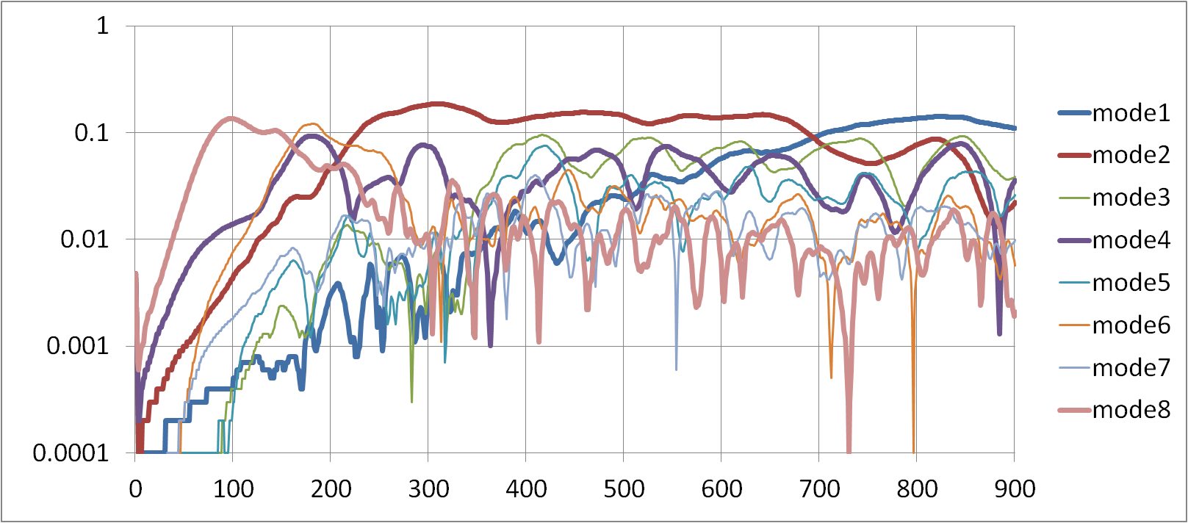
② mode1,2,4,8の合成波
横軸： 規格化時間 縦軸： 振幅
T=95
T=185
T=300
T=830
～64D
mode8からmode4(+mode6)、mode2、mode1の順に成長→合体
T=695でmode1が支配的

Slide 13
成長率
横軸： 規格化時間 縦軸： 振幅
mode1,mode8: ほぼ線形理論の成長率
mode2: 成長が早くなる
mode4: T=100付近から線形理論の成長率

Slide 14
③ 最大成長モード＋１波長分のみ強度２倍
T=95
T=190
T=280
T=500
～84D
mode8の非線形状態が続いた後合体が進み始める
T=350でmode1が支配的

Slide 15
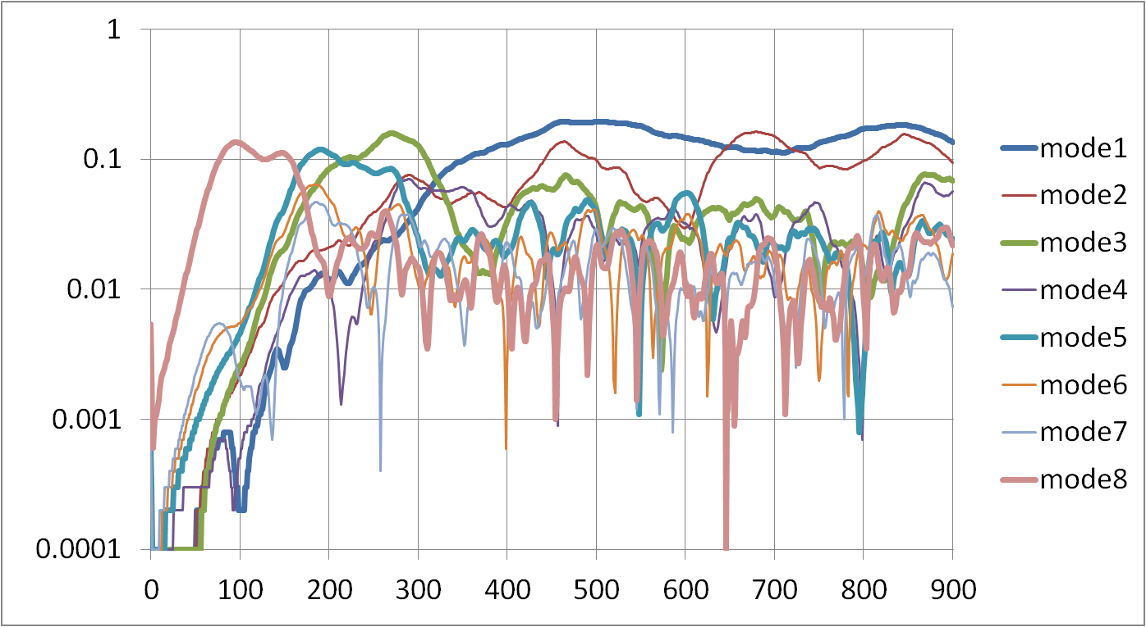
③ 最大成長モード＋１波長分のみ強度２倍
横軸： 規格化時間 縦軸： 振幅
T=95
T=190
T=500
T=280
～84D
mode8の非線形状態が続いた後合体が進み始める
T=350でmode1が支配的

Slide 16
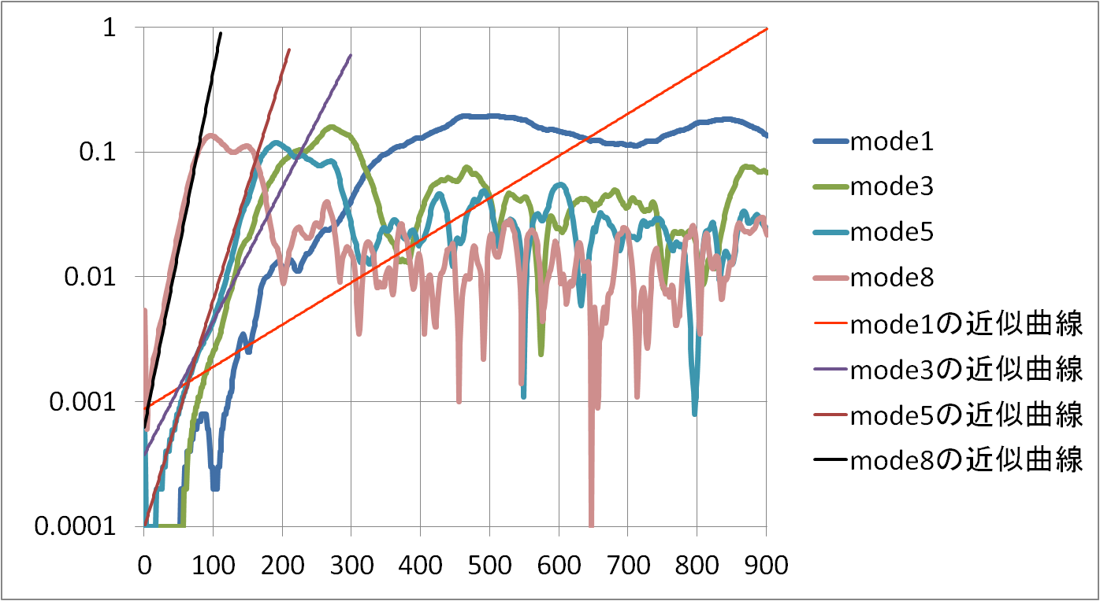
中心１波長強度２倍
横軸： 規格化時間 縦軸： 振幅
mode8,mode4：成長率に変化は見られない
mode1：成長スピードが2倍近く早い

Slide 17
計算結果のまとめ
最大成長モードのみの場合は合体は起きない
Mode1に達する時間
mode1,2,4,8 : T= 695
mode8 + １波長分強度２倍 ： T= 350
モードの強度に乱れがある方が２倍近く早いスピードで成長する
mode1の渦の大きさは初期擾乱の与え方により異なる
中心２倍のものが最大

Slide 18
成長率について
強度が均衡する波（mode8のみ、mode1,2,4,8）を初期擾乱として加えた場合
線形成長するため時間がかかる
早く成長できても強度の崩れが小さいため
非線形になっても渦の合体はなかなか進まない
強度バランスを崩した場合
最大成長波長モードが非線形状態に入ると、
線形成長よりも早く成長するものが出現

Slide 19
合体が早く進むことに関して
Mode1,2,4,8
T=830
T=95
T=300
Mode8+1波長分強度2倍
T=95
T=280
T=500
Mode1,2,4,8：mode2で渦同士が拮抗しmode1が立つまで時間がかかる
Mode8+1波長分強度2倍:バランスの崩れは解消されない

Slide 20
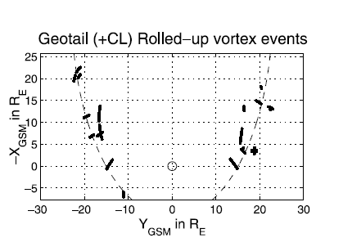
観測との対応
◆350規格化時間でλ～120Dの渦が形成される
V_{A}= 220km/s(B=10nT, n=1/ccで計算),
D=500km(速度勾配層の厚さ2D～1000Km)とすると、
T=350*2.3=805 s
渦はλ～120D≒9Reの大きさになる間に、
初期擾乱を加えた位置から直線で約13Reの距離を進む
渦はどこまでも合体する？
磁気圏前面で擾乱が加わったと考えても、
尾部で観測されるものよりも巨大な渦が存在
→ 成長を抑える要因の考慮が必要
３次元性（Takagi et al.,2006）
磁気圏の曲率
[Hasegawa et al.,2006]

Slide 21
まとめ
KH渦の最大成長波長の８倍の計算領域で２Ｄ-MHDシミュレーションを行った
強度バランスを崩すと隣合う渦同士で合体がおこり、より早くより大きな渦が形成
しかしこのままだと磁気圏尾部では超巨大な渦が存在することになる
→ 成長を阻害する（合体の進行を止める）要素を考える必要がある
三次元性や磁気圏の曲率

Slide 22
参考文献
Kivelson, M. G., and S.-H. Chen (1995), in Physics of the magnetopause, Geophys. Monogr. Ser., vol. 90, edited by P. Song, et al., pp. 257-268, AGU, Washington, D. C.
Hasegawa, H., et al. , Transport of solar wind into Earth's magnetosphere through rolled-up Kelvin–Helmholtz vortices, Nature, 430, 755-758, 2004
Hasegawa, H., et al., Single-spacecraft detection of rolled-up Kelvin-Helmholtz vortices at the flank magnetopause, J. Geophys. Res., 111, A09203, 2006
Miura, A., Nonlocal Stability Analysis of the MHD Kelvin-Helmholtz Instability in a Compressible Plasma, JGR, VOL. 87, NO. A9, PAGES 7431-7444, 1982
Miura, A ., Anomalous Transport by Magnetohydrodynamic Kelvin-Helmholtz Instabilities in the Solar Wind-Magnetosphere Interaction, JGR, VOL. 89, NO. A2, PAGES 801-818, 1984
Miura, A. , Self-organization in the two-dimensional magnetohydrodynamic transverse Kelvin-Helmholtz instability, JGR, VOL. 104, NO. A1, PAGES 395–411, 1999
Nakamura, T.K.M. and Fujimoto, M., Magnetic Effects on the Coalescence of Kelvin-Helmholtz Vortices, PRL 101, 165002 (2008)
Takagi et al, Kelvin-Helmholtz instability in a magnetotail flank-like geometry:Three-dimensional MHD simulations, JGR, VOL. 111, A08202, doi:10.1029/2006JA011631, 2006

Slide 24
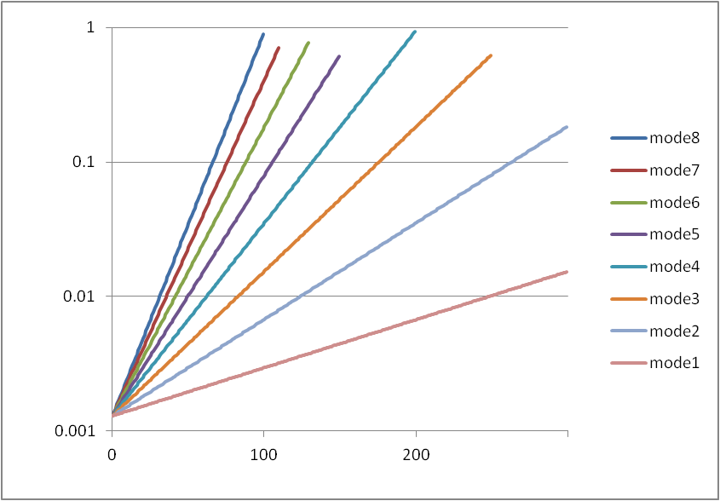

Slide 25
最大成長波長モードのみの計算の末路

Slide 26
最大成長波長モードのみの計算の末路
T=490
T=560
T=745
ある程度非線形状態が続いた後、合体が起こり始める
＝ 数値的な問題

Slide 27
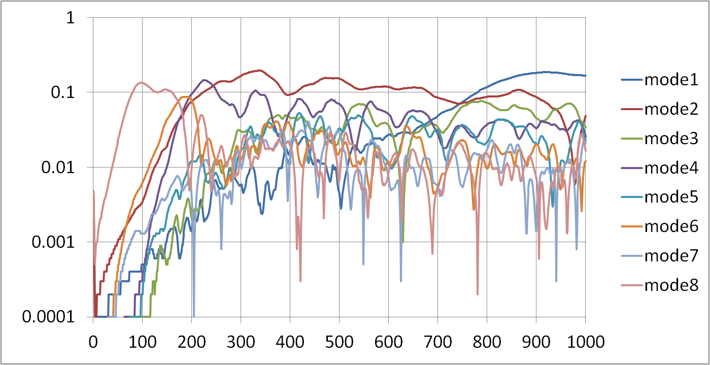
合成波を加えた場合
mode1,2,4,8,16の合成波を加えた時
mode8に代わってmode12が立つ
λ～20Dとλ～30D
λ～20D = 15D(1+1/3)
Mode1,2,8のみ
mode6,4の順で立つ

Slide 28
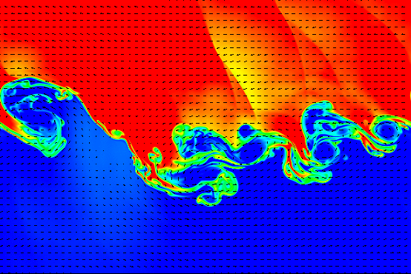
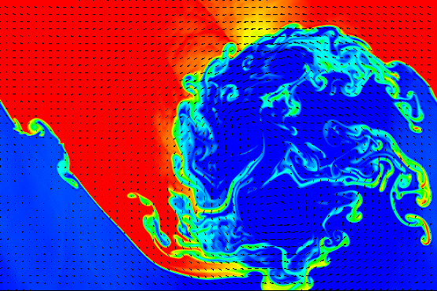
Lx=15D*16の場合
中心１波長分のみ強度を２倍にした場合
T～460でmode1が支配的
計算すると、
λ～240D≒19Reの渦が成長するまでに約35Re進む
～144D
T=460
T=780

Slide 29
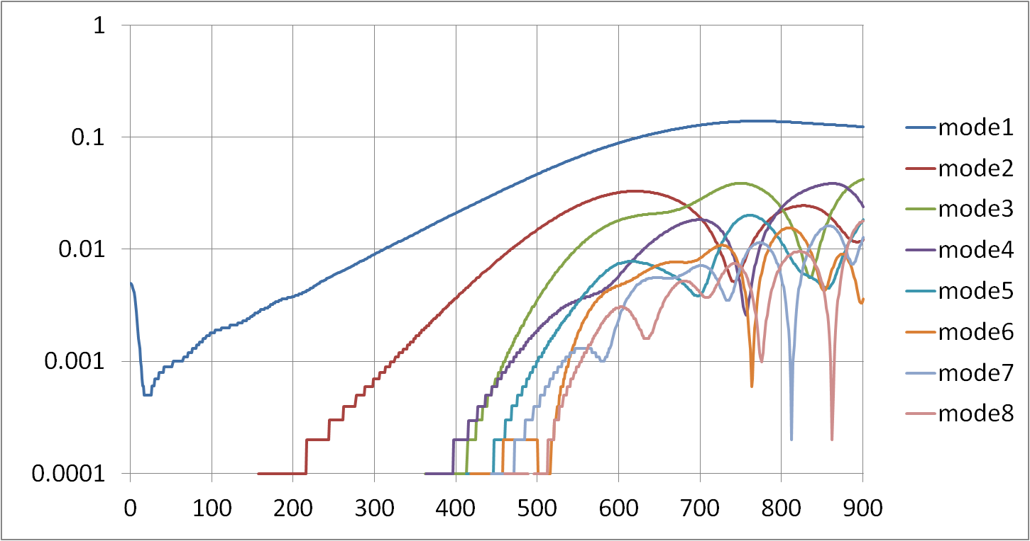
速度勾配層を厚くした場合
～52D
T=300
T=750
T=1250
極ゆっくり(T～750）成長する

Slide 30
長波長モードのみが成長する場合の考察
750規格化時間でサチュレーション
V_{A}=220km/s,D=500kmで T=1704s
移動距離は26Re

Slide 31
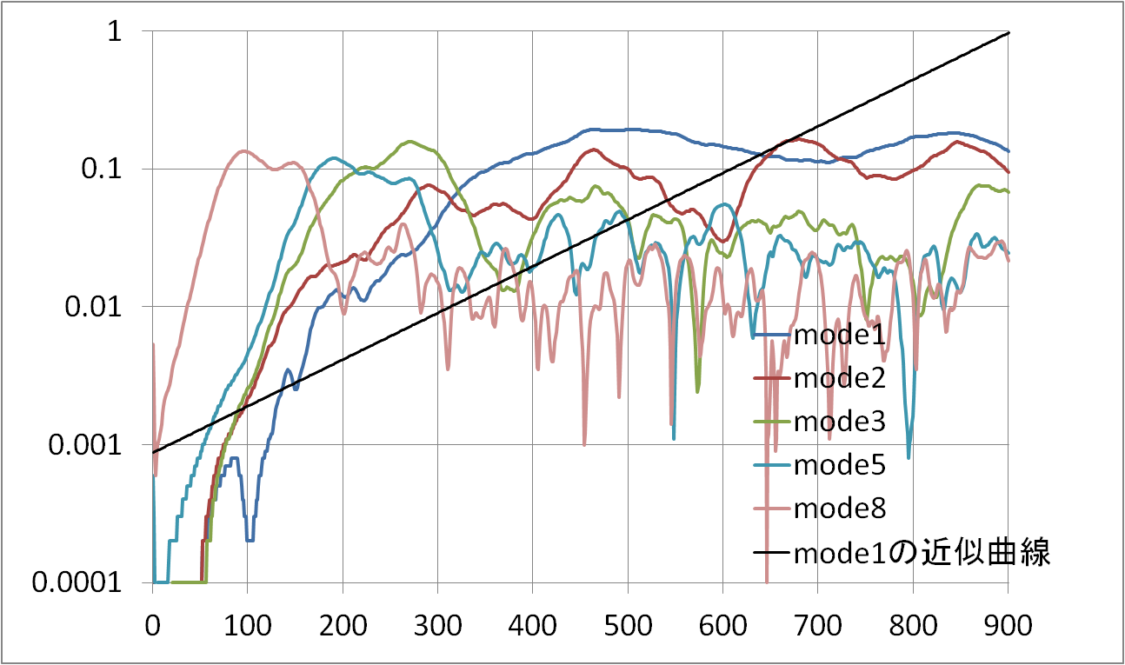
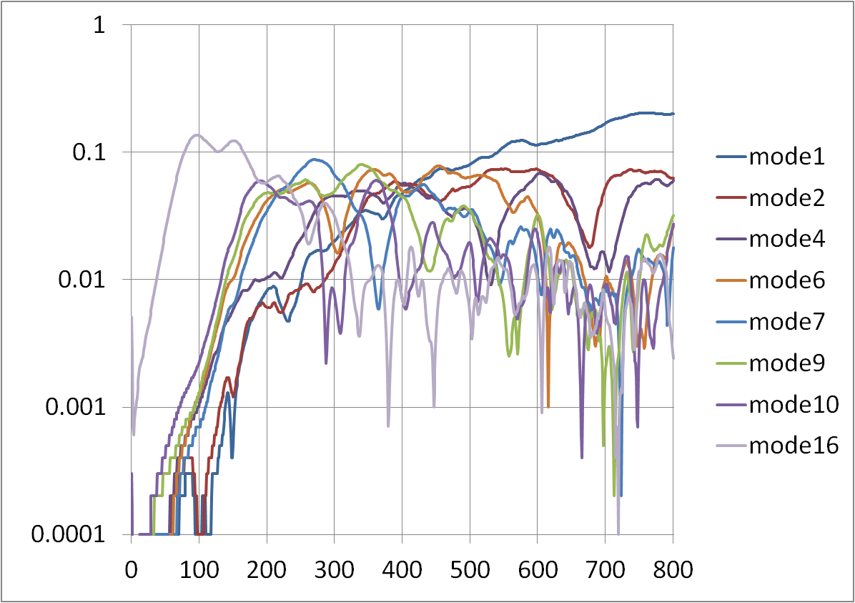
Lx に関して
４倍
Lx=15D*4の時
mode4 → mode3 → mode1
Lx=15D*8の時
mode8→ mode5 → mode3 → mode1
８倍
Lx=15D*16の時
mode16 → mode7 → mode9 → mode6 → mode1
最大成長波長のモードとmode1以外共通点は
ほぼない ⇒ Lx=15D*16でλ～120D(Lx=15D*8の時のmode1)は見ることができない
１６倍
Lxが大きくなるにつれて
最大成長波長のモードの非線形段階が長く続く
mode1の成長が線形成長率の倍程度になることより、大きな渦ほど線形成長よりも早く形成される
４倍 → ８倍 → １６倍
T=250 T=350 T=500

Slide 32
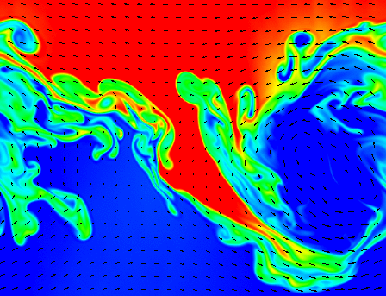
グリッドレベルのノイズ（特定のモードは加えない）の場合
T=220
T=280
T=400
T=740
～80D
最大成長波長モードから順に成長が進む
T=600でmode1が支配的

Slide 33
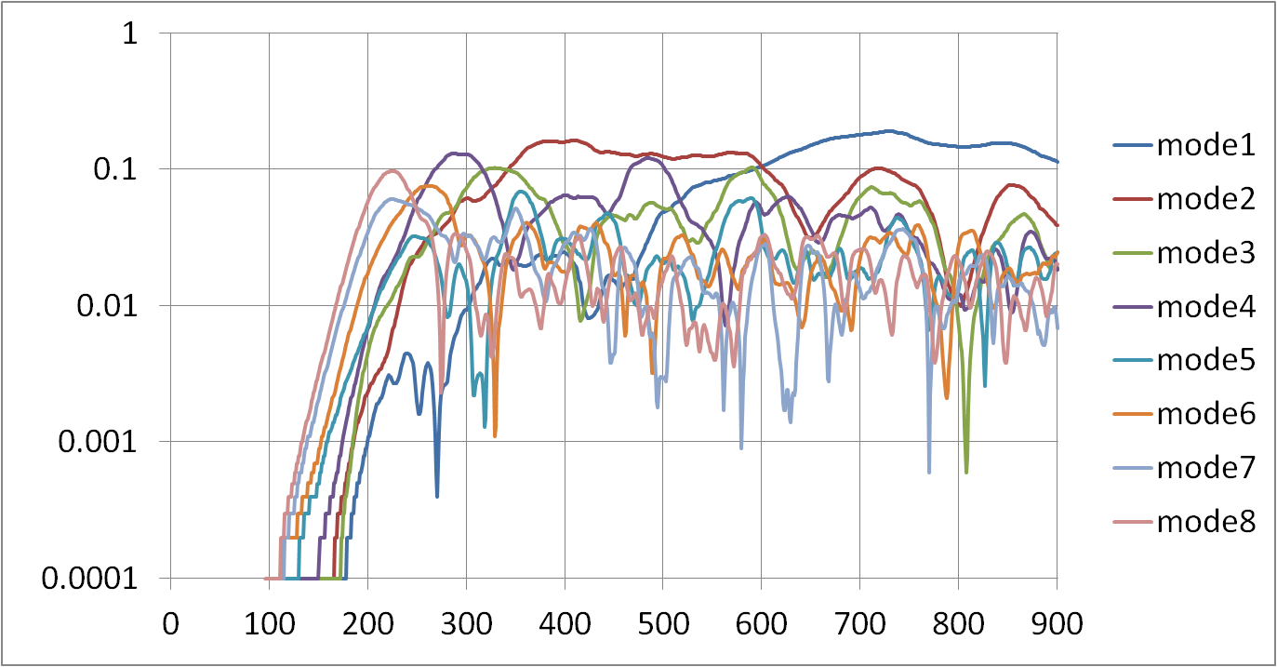
グリッドレベルのノイズ（特定のモードは加えない）の場合
T=220
T=280
T=400
T=740
～80D
最大成長波長モードから順に成長が進む
T=600でmode1が支配的

Slide 35
合体のパターン
隣同士が真横で合体するのではなく、
渦が隣の渦の上に乗り上げる形で合体する。
沈んだ渦の一つ前（左側）の渦は反動で+y方向に
浮かびあがり、さらに一つ前の渦を飲み込む

Slide 36
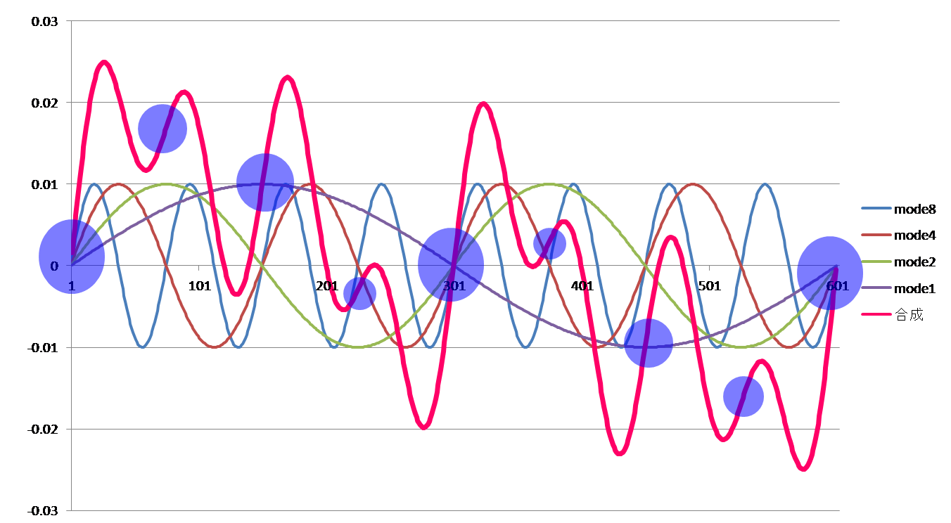
合成波

Slide 37
T=0
飲み込む
飲み込む
消える
消える
T=180

